Slide 1
＼内定者と企業のつながりコミュニケーションアプリ／
ユーザー様向け
使いかたマニュアル
Notes:
幹部向けの名称をどう変えたらよいでしょうか

Slide 2
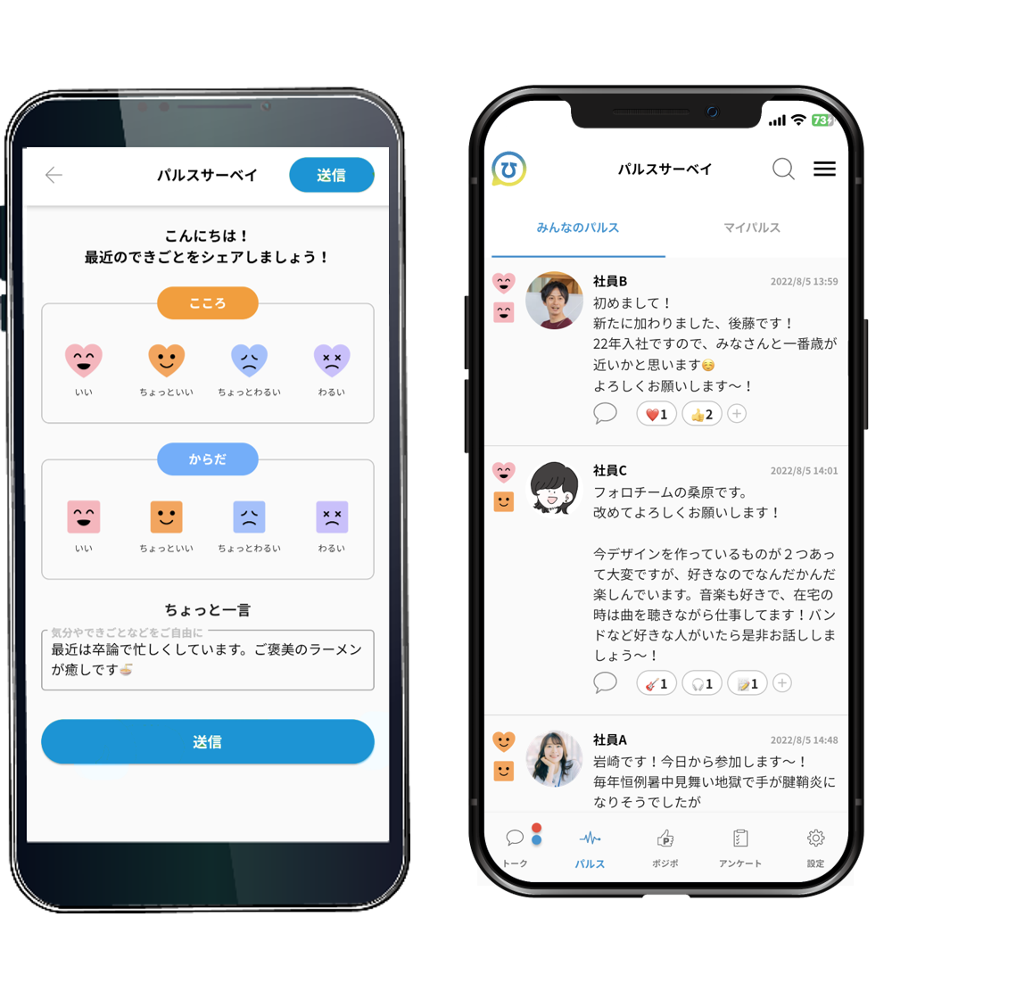
今後は内定者ひろばアプリを活用して
ご連絡します！
内定者ひろばは内定者と内定先企業の
相互理解とスムーズな連絡を実現させるために
開発されました。
✓お互いのことが分かる！
✓仕事の様子が分かる！
✓手軽に連絡が見れる！

Slide 3
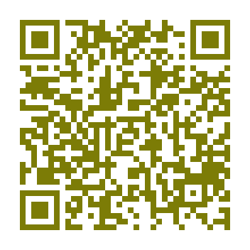
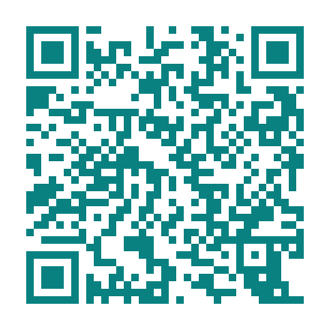
アプリのダウンロードをお願いします
Androidアプリはこちらから
iPhoneアプリはこちらから
GooglePlay AppStoreでも検索が可能です。
内定者ひろば

Slide 4
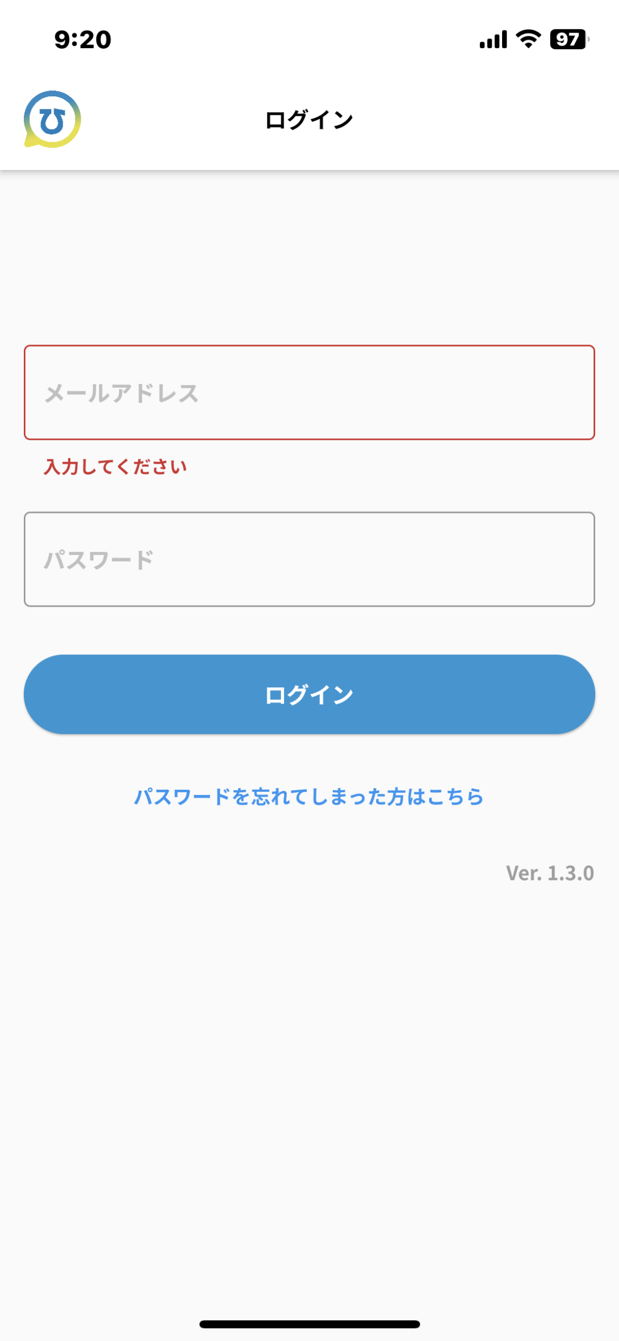
ID・パスワードを入力します
以下件名のメールにID・パスワードをお知らせしています。
メール内に記載のあるIDパスワードを使用し、
内定者ひろばへのログインをお願いします。
件名：ユーザー登録完了のお知らせ - 内定者ひろば
※迷惑メールに届くこともございます。見当たらない場合は迷惑メールフォルダをご確認ください。
※迷惑メールフォルダにも入っていない場合は、お手数ですが人事担当者までお問い合わせください。
ユーザー登録完了のお知らせメールにある
メールアドレス・初期パスワードを入力の上、
ログインをお願いします。

Slide 5
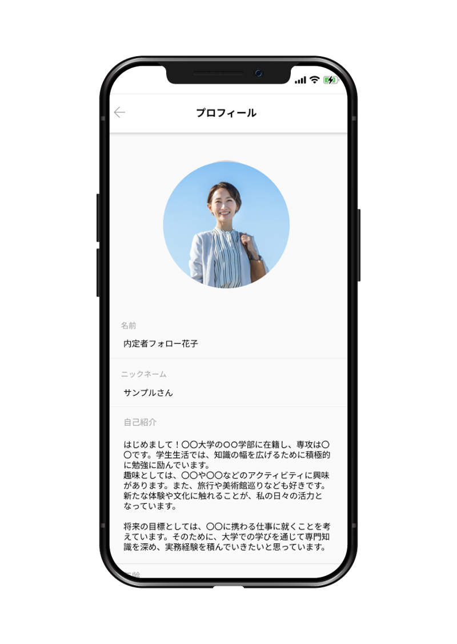
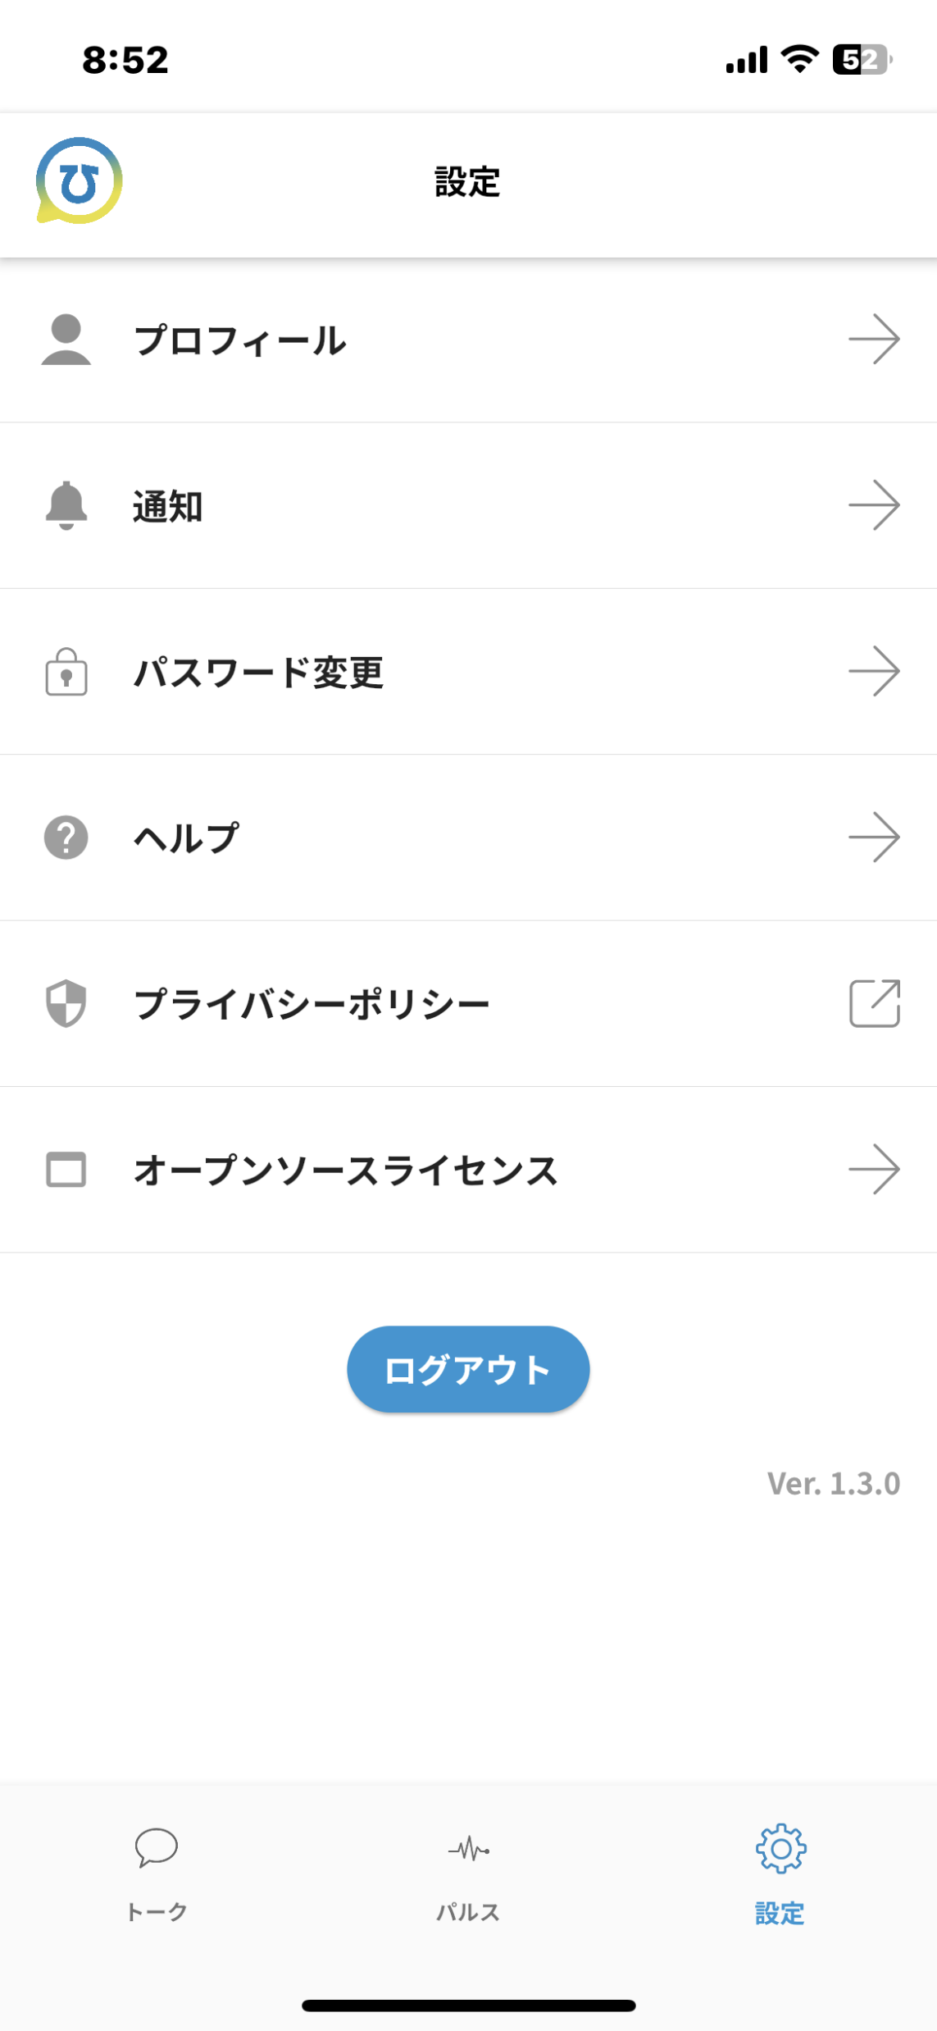
プロフィールを入力しましょう！
内定者ひろばにログインができたら、
プロフィールを入力しましょう！
自身のプロフィールは
「設定→プロフィール」から
アクセスが可能です。
※同期や社員のプロフィールは
投稿されたパルスのアイコンからご覧いただけます。

Slide 6
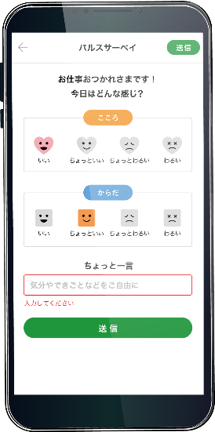
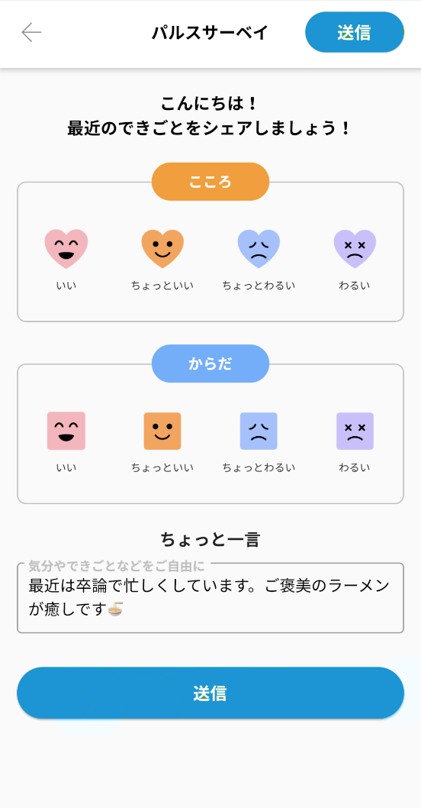
内定者ひろばの今後の活用方法について
■機能について
隔週に1回（第一◯曜日、第三◯曜日）「パルス」に
簡単な質問が届きます。
「トーク」では連絡ツールとして相互にやり取りが可能です。
■やっていただきたいこと
「パルス」は内定者同士、社員と内定者同士がよりお互いを知るために活用をしていきますので、近況や興味のあることについて入力をお願いいたします。
社員からは業務のことを中心に投稿をするので、入社までの
会社の様子を知るためのツールとしてご活用ください。
また、懇親会や連絡事項については「トーク」の
「お知らせ掲示板」から連絡をします。
通知が来たら必ず確認・必要な場合は返信をしてください！

